Slide 1

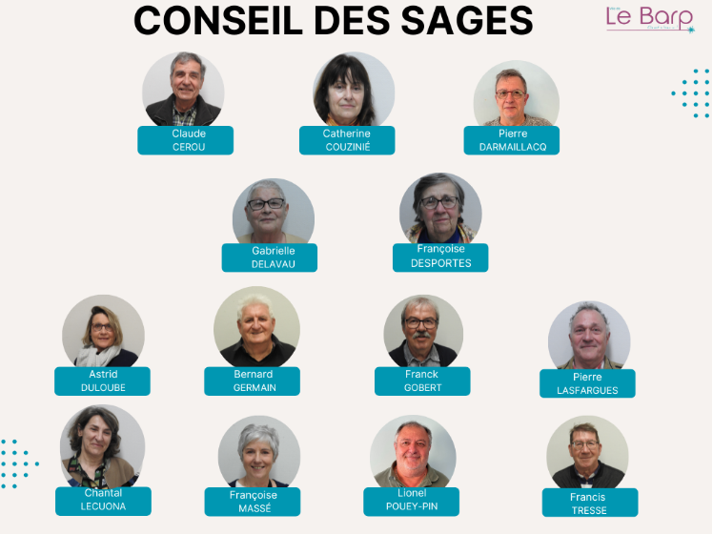
BILAN DES 3 ANS du CONSEIL DES SAGES
PlÉnière – Élus & sages – 19.02.2026

Slide 2
SOLIDARITÉ – Les réalisations (1/2)
2023
Conférence Pièges et Fraudes avec le CCAS et l’association Nouvelles Voies (juin)
Ciné-débat sur la maladie d’Alzheimer (sept)
Mini exposition photos sur le Barp avant/après (sept-oct)
1ère édition de la Semaine Bleue avec le CCAS du Barp (oct)
Prévention sécurité routière des séniors avec l’ECF de Mérignac (nov)
Conférence AVC tous concernés (nov)
Signature de la Charte Ville aidante Alzheimer (dec)
2024
Parcours séniors CTG : thé dansant, simulateur vieillissement (oct)
2ème édition de la Semaine Bleue avec le CCAS du Barp (oct)
Partenariat avec La Maison de la Nutrition-Diabète et Cœur et le CCAS du Barp : cycle de 3 ateliers
Cycles d’ateliers avec l’ASEPT avec le CCAS : mémoire, form’bien-être

Slide 3
SOLIDARITÉ – Les réalisations (2/2)
2025
Projet solidarité Mayotte (janv)
Journée-Atelier : sécurité routière (mai)
Renforcement des engagements concernant la charte Alzheimer avec le CCAS (juin)
Journée : séniors au volant (septembre)
3ème édition de la Semaine Bleue avec le CCAS du Barp (oct)
Partenariat avec La Maison de la Nutrition-Diabète et Cœur et le CCAS du Barp : 1 conférence
Cycles d’ateliers avec l’ASEPT avec le CCAS : nutrition santé, form’équilibre
2026
Partenariat avec La Maison de la Nutrition-Diabète et Cœur et le CCAS du Barp : 2 conférences

Slide 4
TRANSITION ÉCOLOGIQUE – Les réalisations
Depuis 2023 : Jardins familiaux avec DOMOFRANCE : proposition d'un règlement intérieur, d'un document État des lieux, la recherche et la proposition de terrains et une proposition d’implantation avec chiffrage
2024 : 1 journée éco-citoyenne sur la thématique de la transition écologique avec AFL Outils :
le Samedi 28 septembre
2025 : 1 demi-journée éco-citoyenne sur la thématique du ramassage des déchets : Samedi 27 septembre
Proposition de poubelles-mégots aux services techniques : retour positif mais pas de nouvelles depuis
Pour le poubelles additionnelles (cimetière, sale de sport, piste cyclable Lycée-Aldi : quid ?
2026 : Conférence sur l’environnement avec les SHIFTERS et le Lycée du Barp :
Mercredi 21 janvier : "La décarbonation du quotidien et ses co-bénéfices " (Seconde) – 100 élèves

Slide 5
RELATIONS INTERGÉNÉRATIONNELLES – Les réalisations
Rencontre avec Gael CAMBIS dans le but de promouvoir la lecture (nov 2023)
3 éditions de la Dictée du Barp :
Dimanche 03 mars 2024
Dimanche 16 mars 2025
Dimanche 11 janvier 2026
4e édition de la Dictée du Barp : suite à donner pour pérennisation

Slide 6
CADRE DE VIE – Les réalisations
Depuis 2023 : Réflexion et propositions d’aménagements du cadre de vie (implantation de bancs publics, fleurissement et embellissement)
2024 : Tract sur le civisme, distribué avec le bulletin municipal (juillet)
2025 : Projets réalisés – Commissions fleurissement avec les Services Techniques :
Plantation d’un embellissement et implantation d’une mini main courante le long de la D1010 entre la Résidence la Palmeraie et la rue des palombes (2025)
Plantation de 12 chênes américains le long de la piste cyclable reliant le Lycée à la zone Eyrialis (oct)
Plantation de 10 arbres sur le parc en face du cimetière (oct)

Slide 7
UNE INSTANCE RECONNUE & IMPLIQUÉE
Consultation pour l’installation du musée du Val de l’Eyre (2024)
Rencontre avec l’artiste photographe Céline Domengie, dans le cadre du projet 1% artistique au Lycée du Barp (avril 2025)
Co-construction du quizz intergénérationnel avec des lycéens de 1ère ST2S et Valentine A. (CCAS), dans le cadre d’un atelier de la Semaine bleue 2025
Participation à deux CESCE (Comité d’éducation à la santé, à la citoyenneté et à l’environnement) du Lycée du Barp :
Lundi 06 octobre 2025
Jeudi 26 février 2026

Slide 8
Fédération française des Villages et Villes Sages
Adhésion à la Fédération depuis Janvier 2023
Participation au Congrès annuel de Rochefort en octobre 2023
> Cathy C et Bernard ont représenté la ville durant 1,5 jours sur 2,5 jours au total
> Sandra CHANFREAU et Lorette LARY ont participé à une journée durant le congrès
Inauguration du panneau d’entrée de ville en octobre 2024

